Slide 1
Региональная
система оценки качества образования
в Республике Татарстан
Т.Т.Федорова,
начальник управления
общего образования

Slide 2
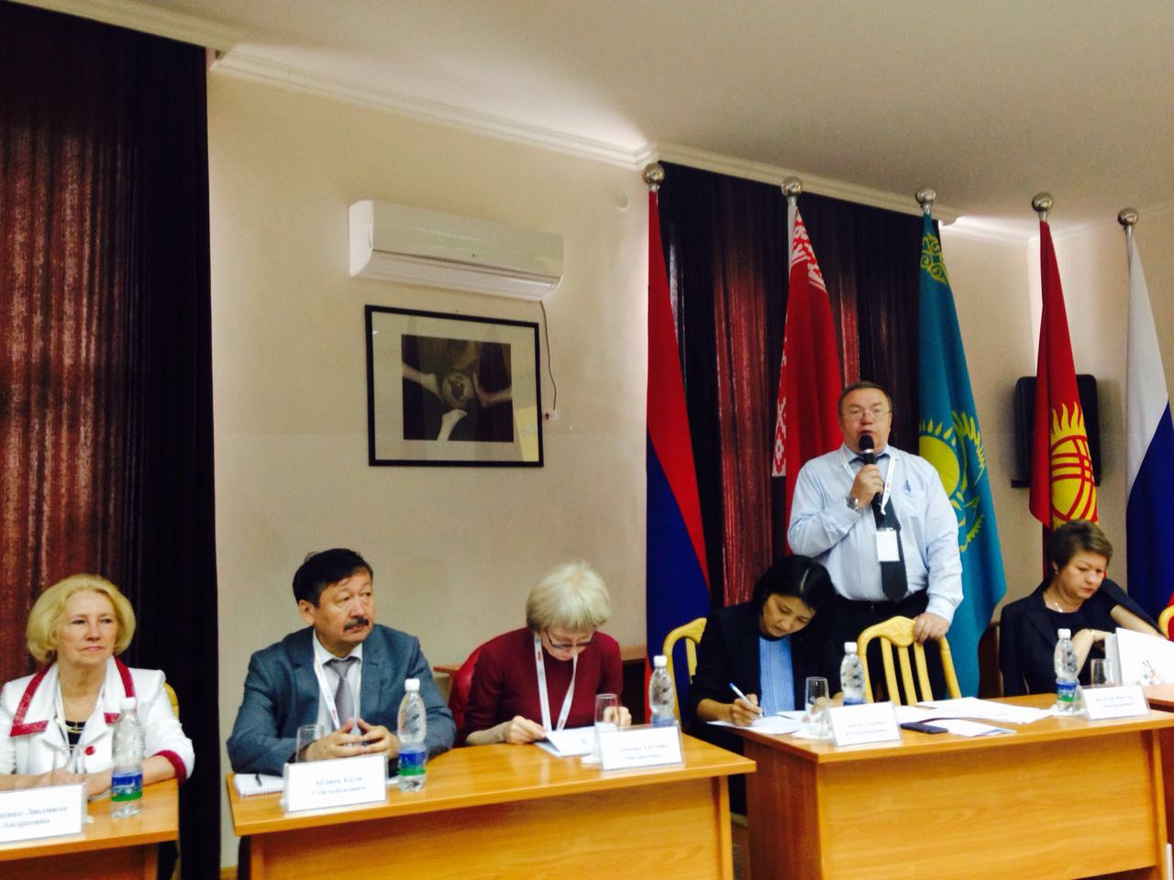
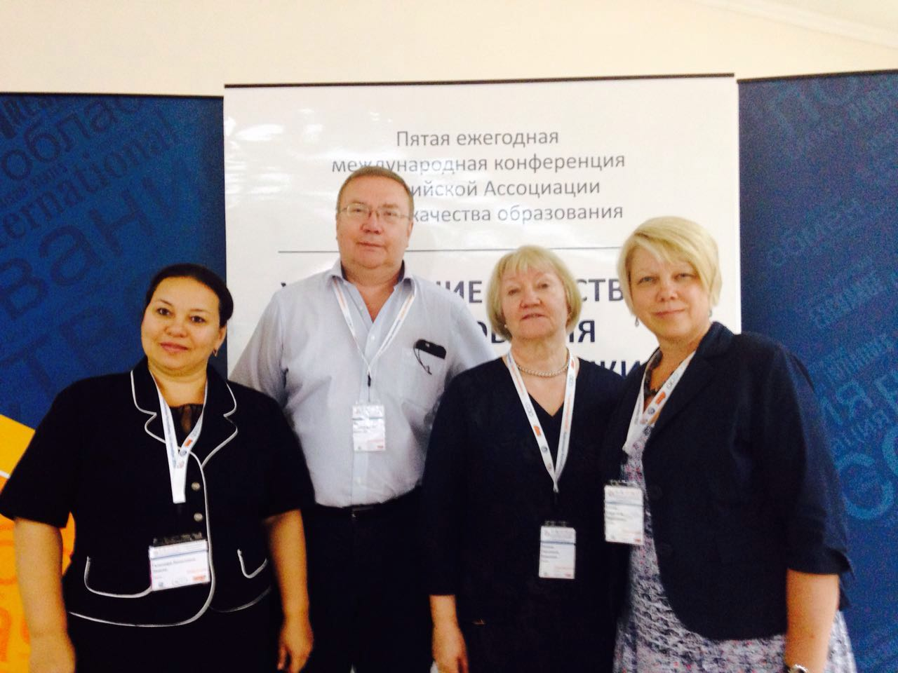
Мониторинг качества образования
2

Slide 3
Внутренний контроль 1.Директорские контрольные работы по итогам I четверти (осенние каникулы с 31.10.2016 по 06.11.2016, проведение контрольных работ с 18.10.16 по 21.10.16) 6,7 классы - русский язык, математика 8,9 классы - физика, химия, математика Контроль: МОУО; оценки выставляются в журнал

Slide 4
Внутренний контроль 2. Муниципальные контрольные работы по итогам I полугодия: (зимние каникулы с 26.12.2016 по 08.01.2017 проведение контрольных работ с 13.12.2016 по 16.12.2016) 6,7 классы - русский язык, математика 8,9 классы - история, химия, физика Контроль: МОиН РТ; оценки выставляются в журнал

Slide 5
3. Республиканские контрольные работы по итогам года: (проведение контрольных работ с 20.04.2017) 5,6 классы - русский язык, математика, татарский язык 7 класс - история, математика 8 класс - математика, русский язык, физика Контроль: МОиН РТ; оценки выставляются в журнал

Slide 6
Оценочные процедуры уровня знаний школьников в 2016-2017 учебном году

Slide 7
2016-2017 учебный год
Сентябрь
Сентябрь
1 класс - оценка готовности первоклассников к школе (IPIPS)
Исследование готовности первоклассников к обучению в школе
(100 %)
3. Независимая оценка качества знаний учащихся
7, 8 классов по русскому языку, математике, физике, истории, обществознанию, биологии в рамках КС (Спасский, Пестречинский районы)

Slide 8
2016-2017 учебный год
Октябрь
Октябрь
3 классы - русский язык, математика
5 классы - русский язык, математика, окружающий мир
НИКО (иностранный язык 5,8 класс)
4. Независимая оценка качества знаний учащихся 4, 6, 8 классов
по татарскому языку
5. Независимая оценка качества знаний учащихся 7, 8 классов по русскому языку, математике, физике, истории, обществознанию, биологии в рамках КС (Алексеевский, Черемшанский районы)

Slide 9
2016-2017 учебный год
Ноябрь
Ноябрь
Независимая оценка качества знаний учащихся 4, 6, 8 классов по иностранному языку
Диагностическое тестирование учителей -предметников
3. Независимая оценка качества знаний учащихся
7, 8 классов по русскому языку, математике, физике, истории, обществознанию, биологии в рамках КС (Алькеевский, Сармановский районы)

Slide 10
2016-2017 учебный год
Ноябрь
Декабрь
4. Четвертные директорские контрольные работы:
6, 7 классы - русский язык, математика
8, 9 классы - физика, химия, математика
5. Пробные ЕГЭ по математике,
русскому языку, ЕРЭ
Проекты ЕГЭ без двоек, ЕГЭ на пять с 5+
1. Изучение уровня готовности дошкольников (8 ДОУ)
2 . Независимая оценка качества знаний учащихся 7, 8 классов по русскому языку, математике, физике, истории, обществознанию, биологии в рамках КС (Апастовский, Буинский районы)
3. Итоговое сочинение 11 классов

Slide 11
2016-2017 учебный год
Декабрь
Январь
4. Полугодовые муниципальные контрольные работы:
6, 7 классы - русский язык, математика
8, 9 классы - история, химия, география
5. Независимая оценка качества знаний учащихся по математике
в 7-х классах (ФИОКО)
1. Региональный этап олимпиады учителей математики, физики, химии, биологии, русского языка, татарского языка
2 . Независимая оценка качества знаний учащихся 7, 8 классов по русскому языку, математике, физике, истории, обществознанию, биологии в рамках КС (Лаишевский, Тюлячинский районы)

Slide 12
2016-2017 учебный год
Январь
Февраль
1. Независимая оценка качества знаний учащихся 10-х классов по русскому языку, обществознанию, химии
2 . НИКО по химии, биологии, физической культуре (выборка)
3. Пробный ОГЭ по математике
Пробный ОГЭ по русскому языку
Пробный ЕРТ по татарскому языку
Проекты ОГЭ без двоек, ОГЭ на пять с плюсом

Slide 13
2016-2017 учебный год
Февраль
Март
3. Независимая оценка качества знаний учащихся 7, 8 классов по русскому языку, математике, физике, истории, обществознанию, биологии в рамках КС (Кайбицкий, Верхнеуслонский районы)
4. Контрольные срезы в 8,9 классах по физике, химии (ФИОКО)
Пробные ЕГЭ по русскому языку, математике
Пробные ЕРЭ
Проекты «ЕГЭ без двоек», «ЕГЭ на отлично»

Slide 14
2016-2017 учебный год
Март
Апрель
1. ВПР 11 классы: физика, химия
2. ВПР 4 классы: русский язык, окружающий мир, математика
3.ВПР 5 классы: математика, история, биология
4. Независимая оценка качества знаний учащихся 7, 8 классов по русскому языку, математике, физике, истории, обществознанию, биологии в рамках КС (Дрожжановский, Рыбно-Слободский районы)
4. Независимая оценка качества знаний учащихся 7, 8 классов по русскому языку, математике, физике, истории, обществознанию, биологии в рамках КС (Ютазинский, Муслюмовский районы)
5. Региональный этап олимпиады учителей по истории, обществознанию
6.НИКО. ОБЖ 6,8 классы

Slide 15
2016-2017 учебный год
Май
Май
1. Итоговые республиканские контрольные работы:
5, 6 классы - русский язык, математика, татарский язык
7 класс - математика, история
8 класс - математика, русский язык, физика
2. ВПР 11 класс биология, география, история

Slide 16
Методические службы Республики Татарстан по итогам 2015/2016 учебного года
Муниципальные образования
Лениногорский район | Алексеевский район
Бугульминский район | Высокогорский район
г.Набережные Челны | Менделеевский район
г.Казань | Пестречинский район
Азнакаевский район | Алькеевский район
Актанышский район | Новошешминский район
Арский район | Сармановский район
Кукморский район
Мамадышский район | Черемшанский район
Сабинский район
16

Slide 17
Критерии эффективности муниципальных методических служб
Методическое и информационное сопровождение программы внедрения и реализации ФГОС дошкольного, начального общего, основного общего образования
Методическое сопровождение составления учебных планов, рабочих программ, предпрофильной подготовки и профильного обучения. Организация сетевого взаимодействия с учреждениями профессионального образования
Организационно-методическое сопровождение инновационной деятельности в образовательной организации, в том числе методическое сопровождение введения новых технологий, современных методик и практик
17

Slide 18
Критерии эффективности муниципальных методических служб
4. Организационно-методическое сопровождение экспериментальной деятельности в образовательных организациях в том числе кураторство за ходом эксперимента
5. Выявление, сопровождение и поддержка интеллектуально-одаренных детей. Методическое сопровождение работы педагогов-тренеров с одаренными детьми
6. Методическое сопровождение развития дополнительного образования детей, выявление и сопровождение талантливых детей в художественно-эстетическом, творческом, техническом и спортивно-хореографическом направлениях
18

Slide 19
Критерии эффективности муниципальных методических служб
7. Организационно-методическое сопровождение подготовки и проведения государственной итоговой аттестации выпускников 9-х и 11-х классов
8. Организационно-методическое сопровождение повышения качественного состава педагогических работников
9. Организационно-методическое сопровождение конкурсов профессионального мастерства различной направленности
10. Методическое сопровождение организации сетевого взаимодействия
в ИС «Электронной образование в РТ»
19

Slide 20
«Дорожная карта» по повышению эффективности деятельности муниципальных методических служб на 2016-2017 учебный год
1. Презентация опыта работы лучших методических служб:
Июль «Формирование единого методического образовательного пространства муниципального района» - Лениногорский район
Сентябрь «Муниципальная модель методического сопровождения реализации ФГОС общего образования» - Мамадышский район
Октябрь «Повышение качества образования через формирование и развитие профессиональной культуры педагогического сообщества» ,Проект «Управление школой:проектирование нового качества результатов» - Казань
Ноябрь «Повышение профессиональной компетентности руководящих и педагогических кадров в области теории и практики образования как фактора, способствующего развитию муниципальной системы образования» -
Сабинский район
20

Slide 21
«Дорожная карта» по повышению эффективности деятельности муниципальных методических служб на 2016-2017 учебный год
Декабрь «Непрерывный процесс развития педагогических работников как стратегический ориентир методической работы в условиях реализации ФГОС» - Набережные Челны
Январь «Развитие профессиональных компетенций педагогов района как фактор повышения качества достижений и развития личности ребенка в условиях формирования современной модели образования» - Кукморский район
Февраль «Инновационная модель сопровождения повышения профессионального мастерства педагогических кадров» - Азнакаевский район
21

Slide 22
«Дорожная карта» по повышению эффективности деятельности муниципальных методических служб на 2016-2017 учебный год
Март «Создание единого методического и информационно-образовательного пространства через развитие конкурсного движения педагогов» - Актанышский район
Апрель «Методическое обеспечение персонального сопровождения реализации индивидуальной профессиональной педагогической программы учителя-предметника» - Арский район
Май «Методические проекты в управлении качеством образования» - Бугульма
22

Slide 23
«Дорожная карта» по повышению эффективности деятельности муниципальных методических служб на 2016-2017 учебный год
2. Методические десанты в «слабые» районы:
Алексеевский, Апастовский,Тюлячинский, Новошешминский, Тукаевский, Лаишевский, Черемшанский, Высокогорский муниципальные районы
Мониторинг знаний учащихся
Работа с нормативными документами
Аналитическая деятельность руководителя
Профессиональное развитие педагогов и т.д.
23

Slide 24
«Дорожная карта» по повышению эффективности деятельности муниципальных методических служб на 2016-2017 учебный год
3. Реализация совместного проекта по повышению профессиональной компетентности методистов совместно с ЦРО издательства «Просвещение»
4. Работа по профессиональному развитию заместителей директоров по учебной работе совместно с отделом кадровой политики К.Ушаковым
5. Форум (выездной) замов по учебной-методической работе (3 дня) по актуальным вопросам организации управленческой работы в школе
24

Slide 25
Грант «Лучший методист»
Содержание гранта: единовременная выплата
130 000 рублей для методистов, осуществляющих информационно-методическое сопровождение педагогических работников
общеобразовательных организаций
Количество грантополучателей – 300 человек
25

Slide 26
СПАСИБО ЗА ВНИМАНИЕ!

